Slide 1





INSTITUTO POLITÉCNICO NACIONAL
UNIDAD PROFESIONAL INTERDISCIPLINARIA DE CIENCIAS SOCIALES Y ADMINISTRATIVAS
Equipo 7
OSORIO HERRERA REBECA GEORGINA
PERÉZ GOMÉZ JENNIFER
QUINTERO LAGUNA EDUARDO SAID
RIVERO VALENCIA VIDAL ENRIQUE
3AM31 TECNOLOGÍAS DE LA INFORMACIÓN LICENCIATURA EN ADMINISTRACIÓN INDUSTRIAL

Slide 2

UNIDAD TEMÁTICA II
Sistemas de Información

Slide 3

2.1. LA TEORÍA GENERAL DE SISTEMAS
La teoría general de sistemas es un enfoque interdisciplinario que busca comprender la organización y funcionamiento de los sistemas en diferentes áreas del conocimiento. Se basa en la premisa de que los sistemas están compuestos por elementos interrelacionados y que su comportamiento y propiedades emergentes no pueden ser explicados solo por el estudio de sus partes individuales.

Slide 4

2.1.1. SISTEMAS Y MEDIO AMBIENTE
La sostenibilidad ambiental es un aspecto clave en el diseño y operación de los sistemas. Se deben considerar medidas para reducir el impacto ambiental y promover prácticas sostenibles.

Slide 5
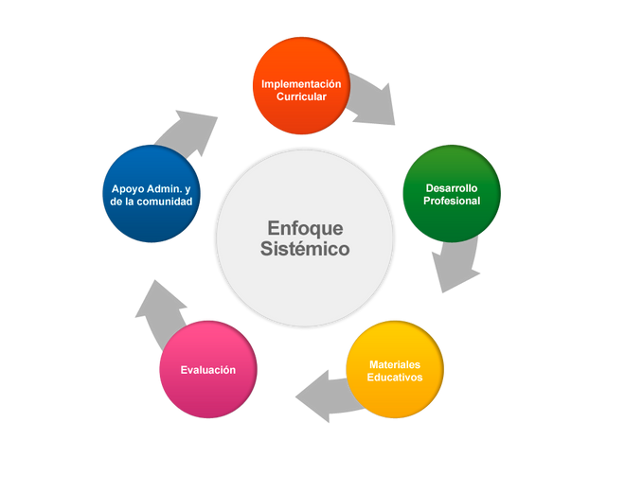
2.1.2.ENFOQUE SISTEMICO
El enfoque sistémico es una perspectiva que considera a los
elementos
de
un
sistema
como
interconectados
e interdependientes. Se enfoca en comprender las relaciones y dinámicas entre los componentes de un sistema y cómo estos afectan el funcionamiento y los resultados del sistema en su conjunto.

Slide 6
2.1.2.ENFOQUE SISTEMICO
Este enfoque reconoce que los sistemas son complejos y que los cambios en un componente pueden tener efectos en otros componentes y en el sistema en general. Permite analizar las interacciones y retroalimentaciones entre los elementos del
sistema,
lo
que
ayuda
a
comprender
mejor
su funcionamiento y a identificar posibles mejoras o soluciones a problemas.

Slide 7
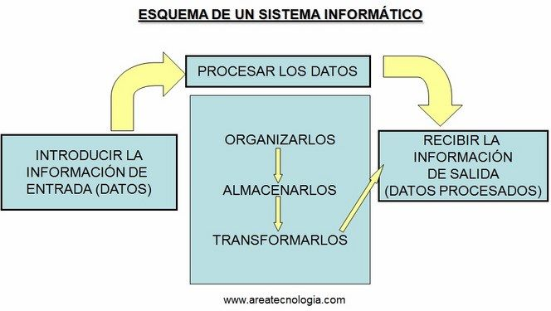
2.2.ESTRUCTURA DE SISTEMAS DE INFORMACIÓN
En esta sección, exploraremos las diferentes estructuras de información utilizadas en la programación. Estas estructuras
son
herramientas
fundamentales
para
organizar
y
almacenar
datos de manera eficiente y efectiva.

Slide 8
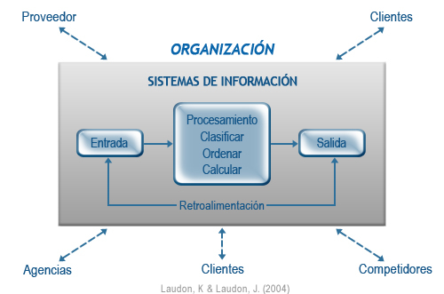
2.2.ESTRUCTURA DE SISTEMAS DE INFORMACIÓN
Listas Arreglos Conjuntos Diccionarios Pilas Colas Árboles Gráficos
Cada estructura tiene sus propias características y se utiliza para diferentes situaciones y problemas. Aprenderemos cómo utilizar estas estructuras y cómo seleccionar la más adecuada para cada caso.

Slide 9
2.2.1. cOMPONENTES DE UN SISTEMA DE INFORMACIÓN
1..Entradas de datos: Recopila la información que entra al sistema desde
diversas fuentes.
2.Procesamiento de datos: Transforma los datos en información útil
mediante operaciones lógicas.
3.Almacenamiento de datos: Guarda la información procesada en bases
de datos u otros medios de almacenamiento.
4.Salidas de información: Presenta la información procesada en formatos
comprensibles para los usuarios.
5.Mecanismos de control: Garantiza la seguridad, integridad y
confidencialidad de los datos y la información.

Slide 10
2.2.2. PROCESOS DE UN SISTEMA DE INFORMACIÓN
1.Captura de datos: Recopilación de información desde diversas fuentes.
2.Almacenamiento de datos: Guardado de la información recopilada en bases
de datos.
3.Procesamiento de datos: Transformación de los datos en información útil. 4.Análisis de información: Extracción de conocimientos y patrones de los datos
procesados.
5.Generación de informes: Presentación de los resultados del análisis en
formatos comprensibles.
6.Distribución de información: Entrega de informes a las partes interesadas
relevantes.
7.Gestión de seguridad: Implementación de medidas para proteger la
información.
8.Mantenimiento del sistema: Tareas de mantenimiento para garantizar el
funcionamiento óptimo.

Slide 11
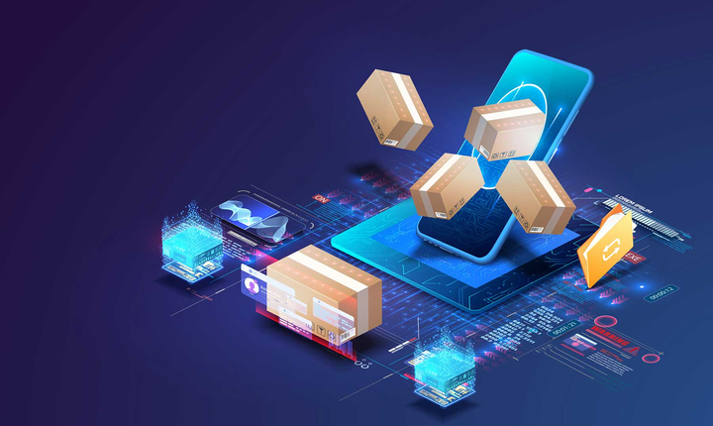
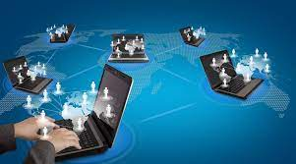
2.3. TIPOS DE SISTEMAS DE
INFORMACIÓN
2.3.1
Sistemas de Información Transaccionales
Registran y procesan transacciones comerciales diarias. Ejemplos: sistemas de ventas, sistemas de inventario, sistemas de nómina.
2.3.2.
Sistemas de Información Gerenciales
Los sistemas gerenciales son herramientas y procesos utilizados por los gerentes para planificar, organizar, dirigir y controlar las actividades de una organización. Estos sistemas ayudan a los gerentes a tomar decisiones informadas y a gestionar eficazmente los recursos disponibles.

Slide 12

2.3. TIPOS DE SISTEMAS DE
INFORMACIÓN
2.3.3.
.Qué son los sistemas de apoyo a las decisiones?
Los sistemas de apoyo a las decisiones son herramientas tecnológicas que ayudan a los usuarios a tomar decisiones informadas y basadas en datos.
.Recopilar y analizar datos relevantes para la toma de
decisiones.
Generar informes y visualizaciones que faciliten la
comprensión de los datos.
Proporcionar recomendaciones y escenarios hipotéticos
para evaluar diferentes opciones.

Slide 13

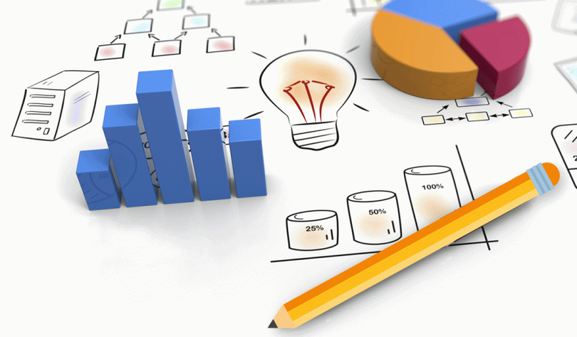
2.4. metodologías del desarrollo de sistemas
Las metodologías de desarrollo de sistemas son enfoques sistemáticos y estructurados para planificar, diseñar, implementar y mantener sistemas de información. Estas metodologías proporcionan un marco de trabajo que guía a los equipos de desarrollo a lo largo del ciclo de vida del proyecto, desde la concepción hasta la entrega y mantenimiento del sistema.

Slide 14

2.4.2 PROTOTIPOS
Se desarrollan prototipos de las interfaces de usuario utilizando herramientas de diseño ágiles y fáciles de usar. Estos prototipos pueden ser de baja fidelidad (bocetos, wireframes) o de alta fidelidad (prototipos interactivos), dependiendo de las necesidades del proyecto.

Slide 15
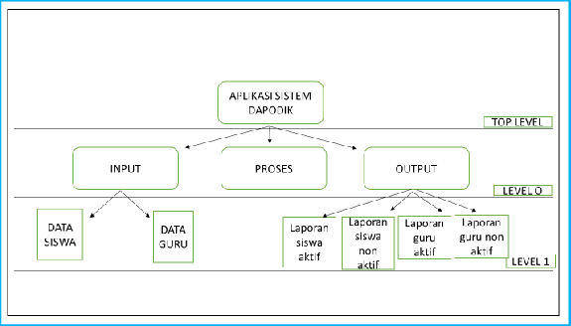
2.4.2 PROTOTIPOS
El HIPO (Hierarchical Input-Process-Output) es una técnica utilizada en el diseño y la documentación de sistemas de información que ayuda a visualizar la estructura lógica y funcional de un sistema. Consiste en representar jerárquicamente las funciones y procesos del sistema en tres niveles principales: Entrada (Input), Proceso (Process) y Salida (Output).

Slide 16

2.5 SISTEMAS DE INFORMACIÓN PARA LA ADMINISTRACIÓN
Los sistemas de información para la administración son herramientas tecnológicas diseñadas específicamente para apoyar las funciones administrativas y de gestión en una organización. Estos sistemas están diseñados para recopilar, procesar, almacenar y distribuir información relevante para ayudar a los administradores y ejecutivos a tomar decisiones informadas y a gestionar eficazmente los recursos de la organización.

Slide 17
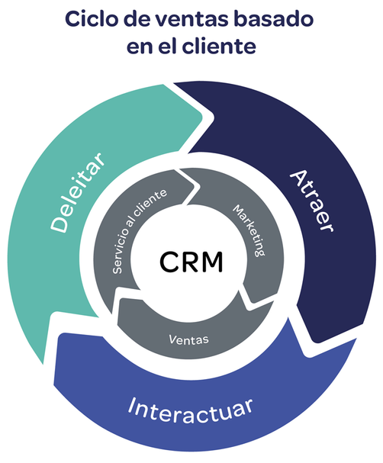
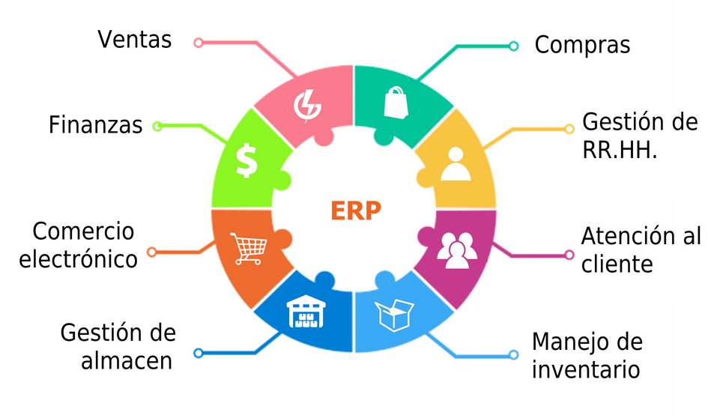
2.5.1 sistemas administrativos
1.ERP (Enterprise Resource Planning): Integra y gestiona procesos empresariales
como finanzas, contabilidad, inventario, ventas y recursos humanos.
2.CRM (Customer Relationship Management): Gestiona relaciones con clientes, almacenando datos de clientes, historial de interacciones y facilitando ventas y marketing.

Slide 18
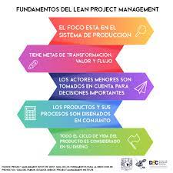

2.5.1 sistemas administrativos
3.HRMS (Human Resource Management System): Automatiza procesos de recursos humanos como nómina, reclutamiento, evaluación del desempeño y cumplimiento de normativas laborales.
4.PMS (Project Management System): Facilita la planificación, ejecución y seguimiento
de proyectos, asignando recursos y gestionando la colaboración entre equipos.

Slide 19
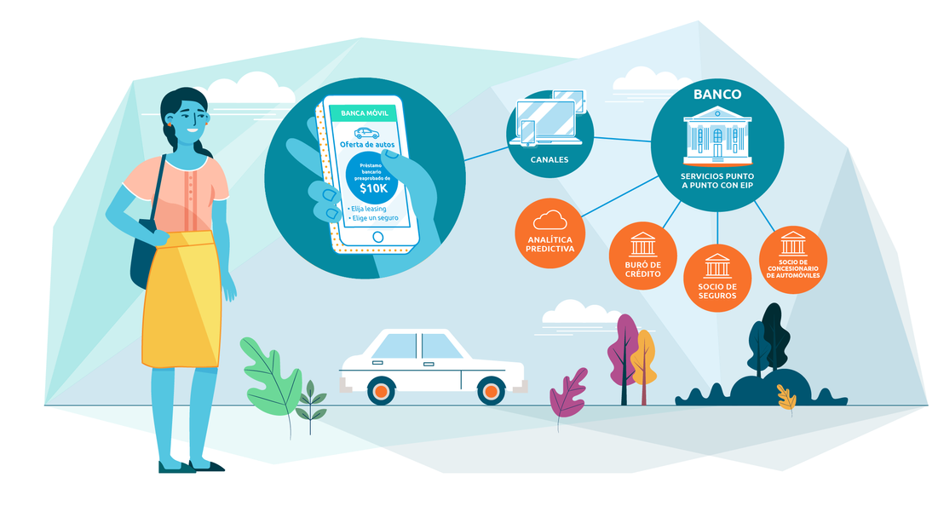
2.5.2 sistemas de integración empresarial
Los sistemas de integración empresarial son herramientas tecnológicas diseñadas para conectar y sincronizar los diversos sistemas y aplicaciones utilizados dentro de una organización. Estos sistemas permiten el intercambio de datos y la colaboración entre diferentes departamentos, procesos y aplicaciones, lo que mejora la eficiencia operativa y la toma de decisiones

Slide 20
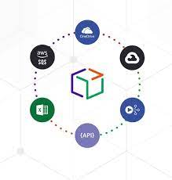
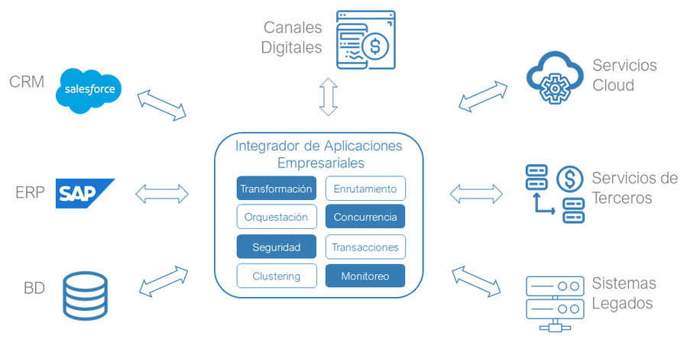
2.5.2 sistemas de integración empresarial
Los sistemas de integración empresarial conectan y sincronizan diferentes sistemas y aplicaciones dentro de una organización.
Automatizan el flujo de datos entre sistemas.
Consolidan datos de múltiples fuentes en un repositorio centralizado.
Orquestan procesos empresariales complejos.
Facilitan el intercambio de información en tiempo real.
Mejoran la colaboración y la eficiencia operativa.

Slide 21


